Slide 1



Castel Frères
Revue de projet
BTS SN IR
Julien Sueur
1
19

Slide 2
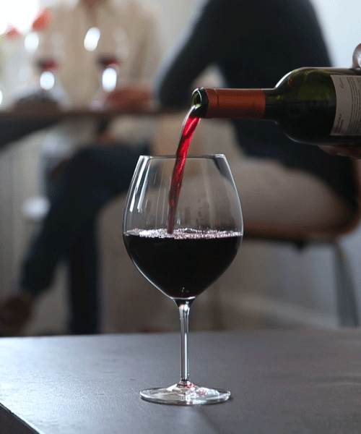

Sommaire
Présentation besoin
Cahier des charges
Définition de l’architecture
Répartition des tâches
Présentation de l’organisation
Partie personnelle
2
19

Slide 3
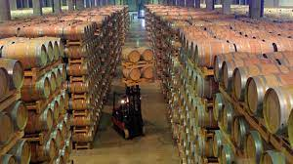
Présentation Castel Frères
Entreprise Française fondé en 1949
Famille Castel :
Bordeaux
Expertise en production de vins
Possède des vignobles en France (Bourgogne, Languedoc-Roussillon)
Famille Frère :
Belgique
Activités viticoles, industriels et financières
Les deux familles :
S’unissent en 1949
Entreprise Internationales
Présent en Afrique du Sud, Argentine, Chine
3
19

Slide 4



Présentation des besoins
Automatisation des systèmes
Le déboxage sera efficace pour l’entreprise
Un robot qui remplace l’homme pour enlevé taches récurrente
Le robot sert a vider des palettes de bouteilles
4
19

Slide 5
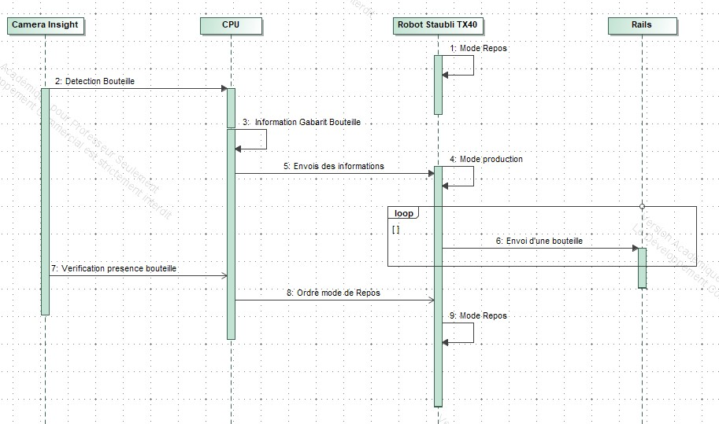
Cahier des charges
5
19

Slide 6
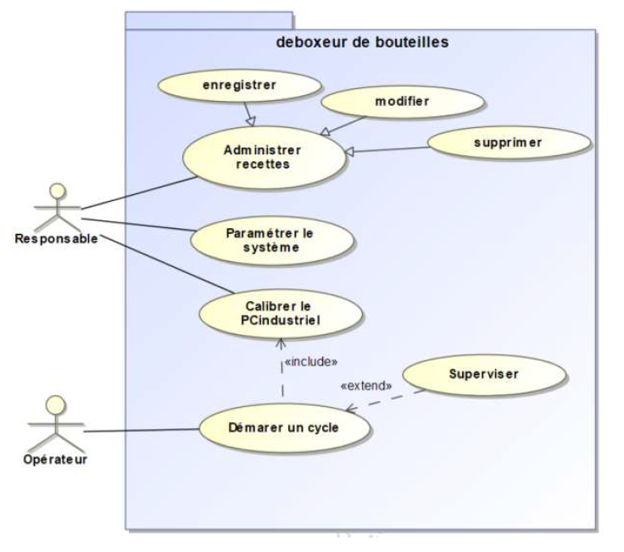
Cahier des charges
6
19

Slide 7
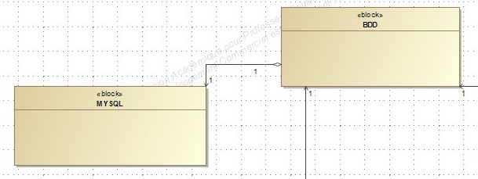
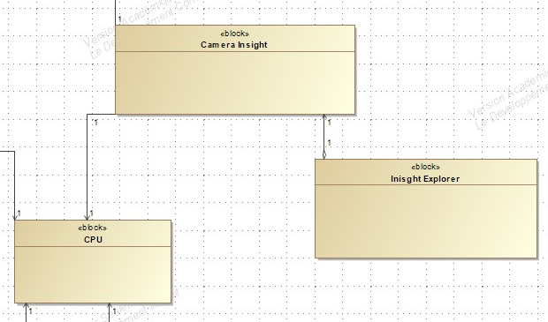
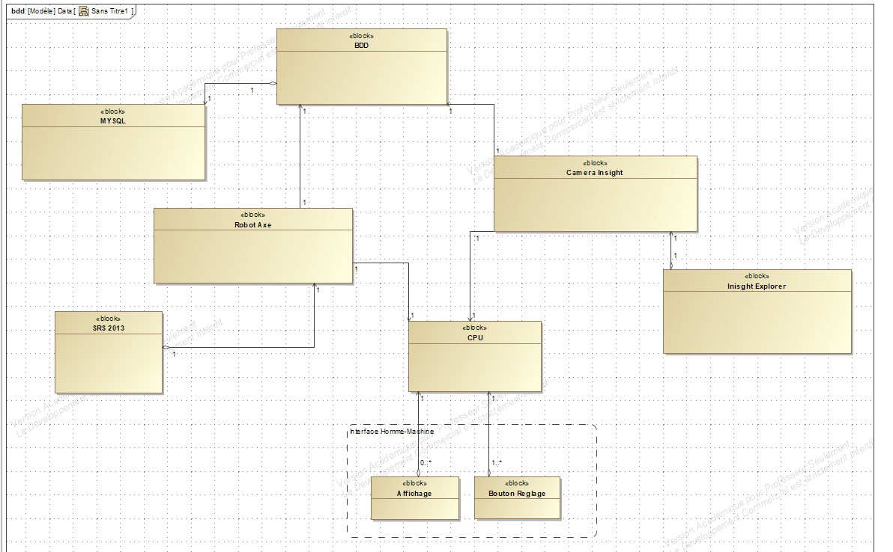
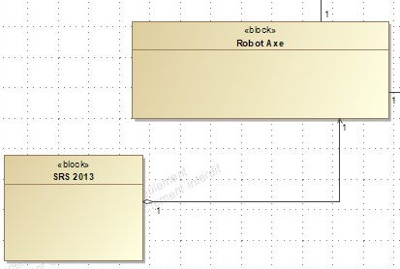
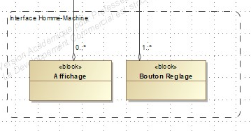
Définition architecture
7
19

Slide 8
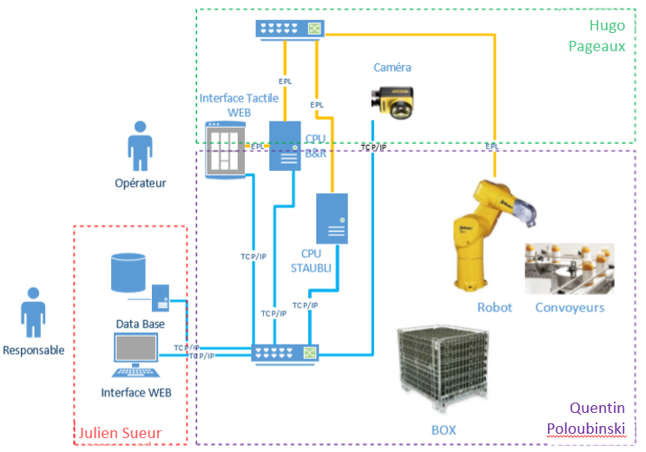
Répartition des tâches
8
19

Slide 9
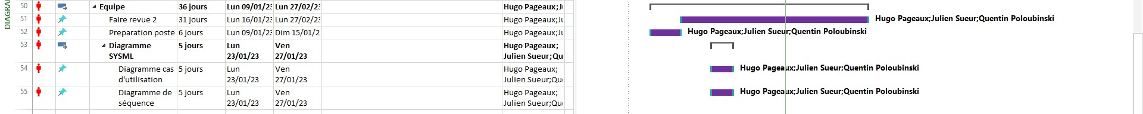
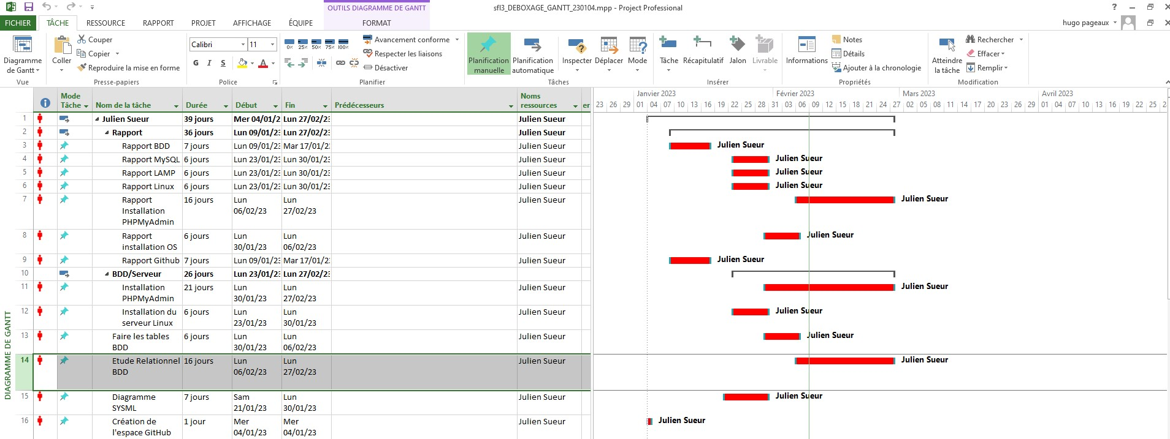
Présentation de l’organisation
9
19

Slide 10
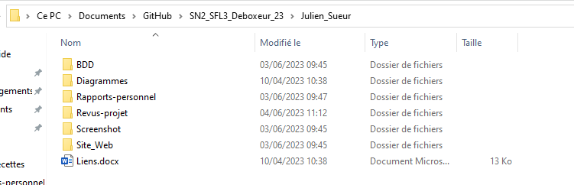
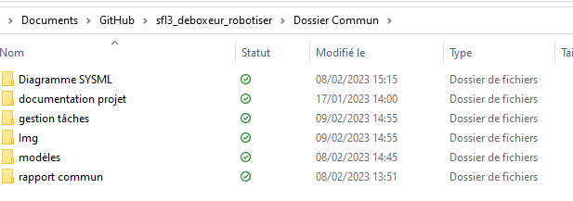
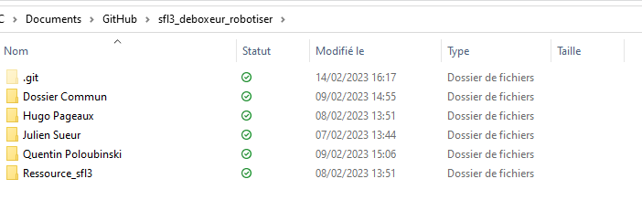
Présentation de l’organisation
10
19

Slide 11
Partie individuelle
11
19

Slide 12


Cahier des charges personnel
Accéder/Ajouter/Editer/Supprimer/Enregistrer des recette
Consulté l’état des machines, l’historique
Relier BDD à la CPU B&R
12
19

Slide 13
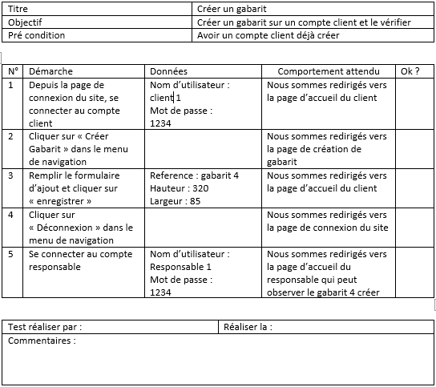
Cahier de recette
Créer un gabarit
Ajouter un point de prise
Créer une recette
13
19

Slide 14
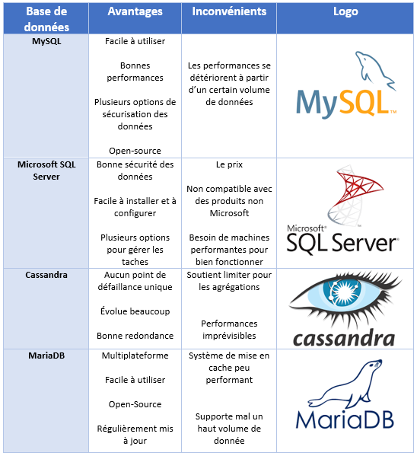
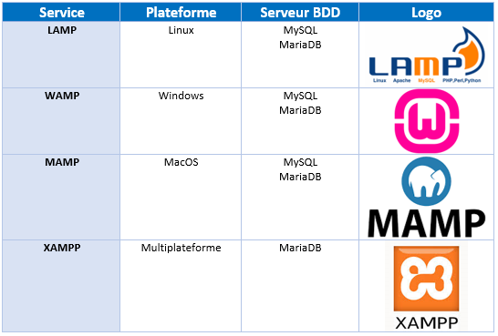
Présentation des solutions
Tableau de comparaison des solutions
14
19

Slide 15
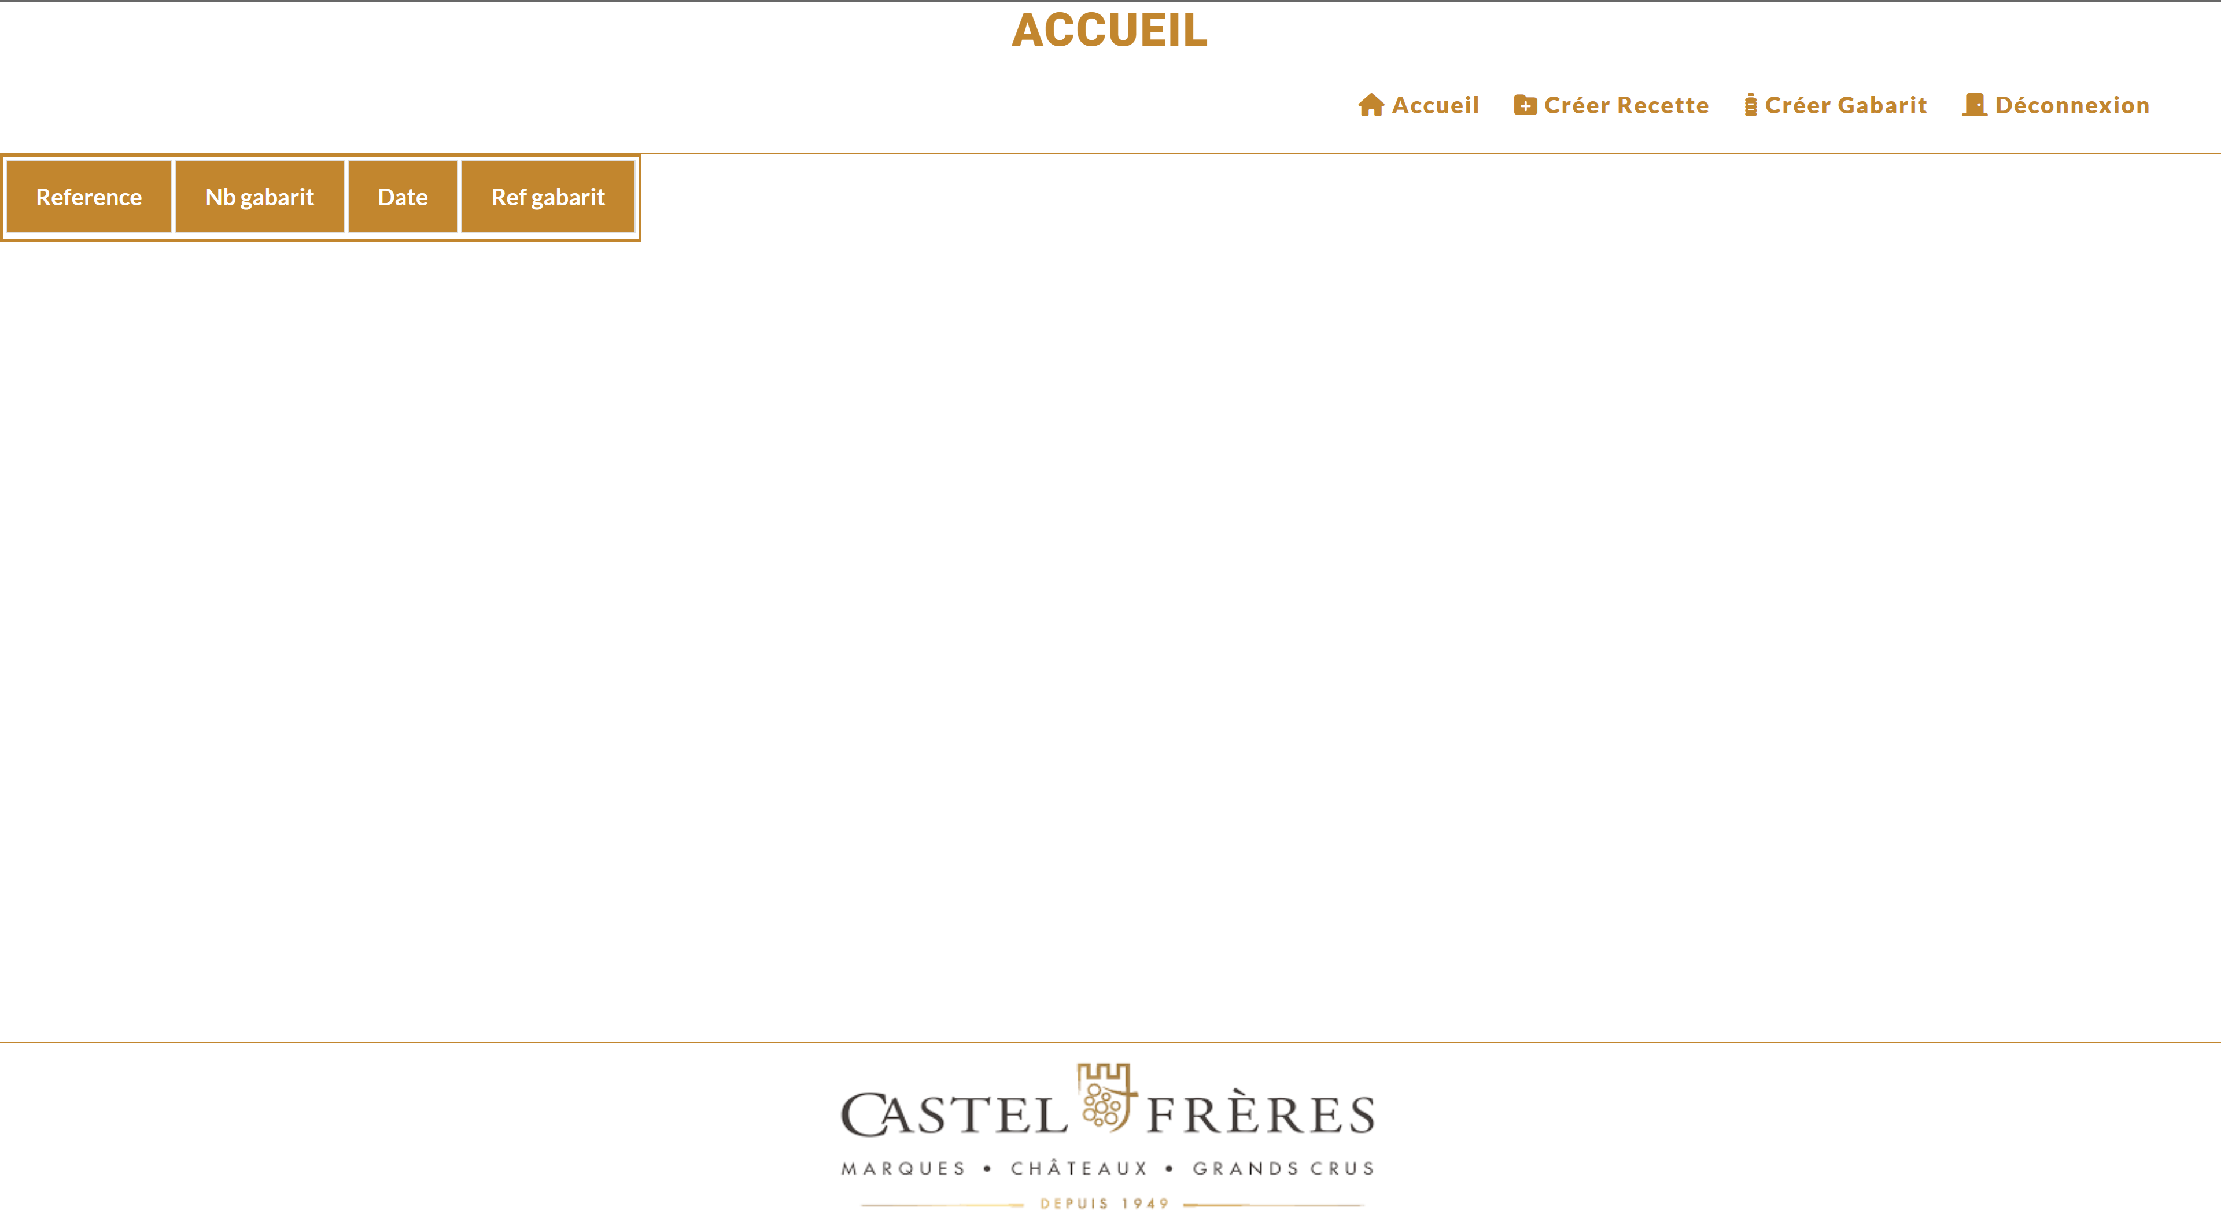
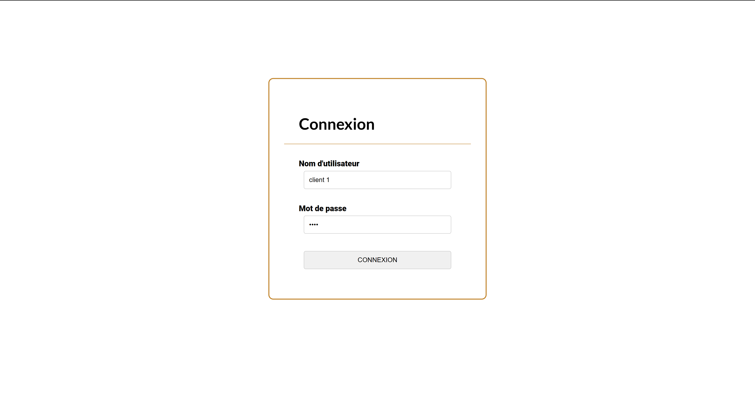
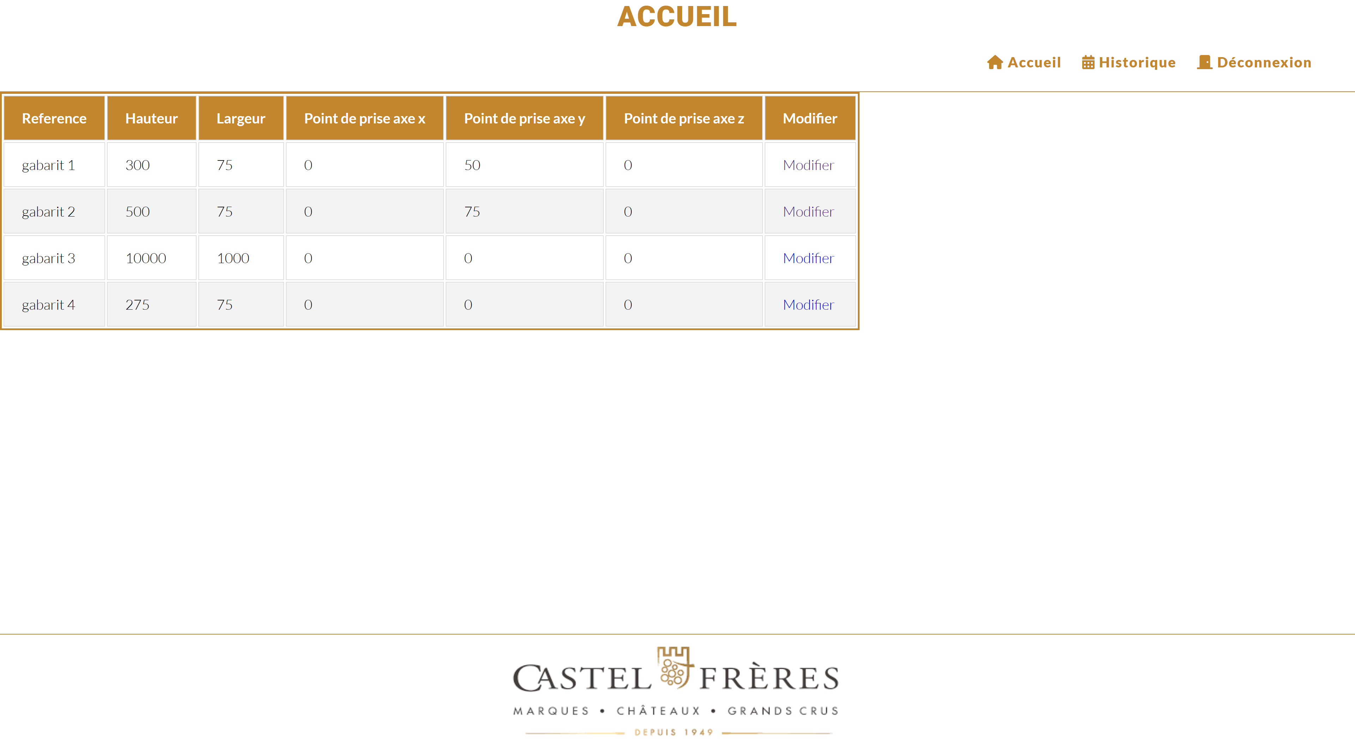
Tâches d’après compte rendu
15
19

Slide 16
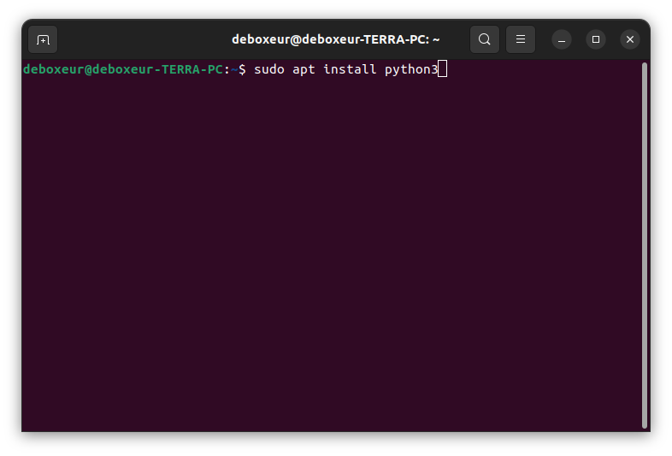
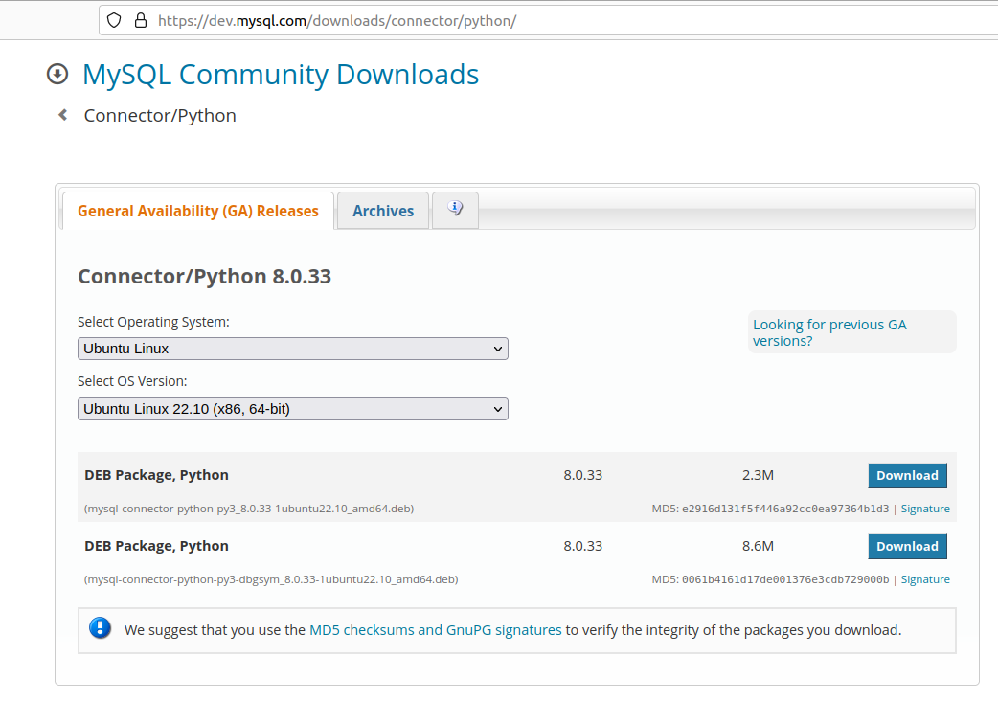
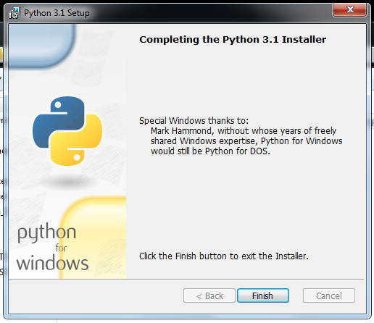
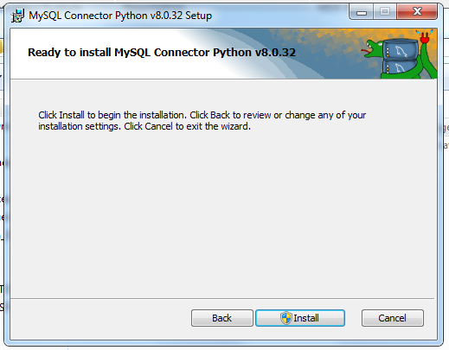
Présentation des problèmes rencontrés
Python
MYSQL Connector Python
16
19

Slide 17
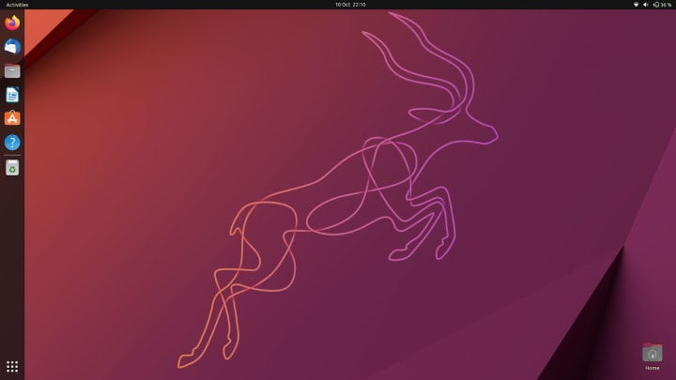
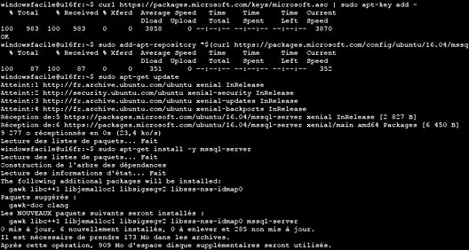
Présentation des problèmes rencontrés
Python2.7 64-bit
Python2.7 32-bit
17
19

Slide 18
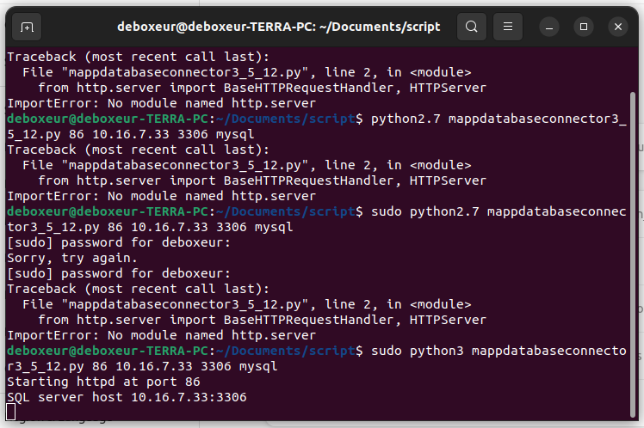
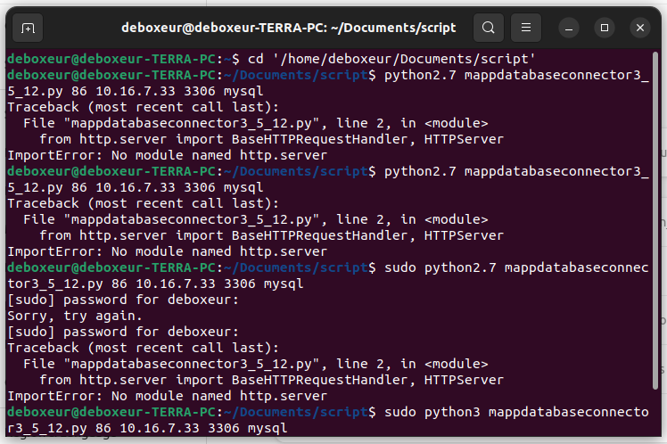
Présentation des problèmes rencontrés
Python3 64-bit
Python2.7 64-bit
18
19

Slide 19
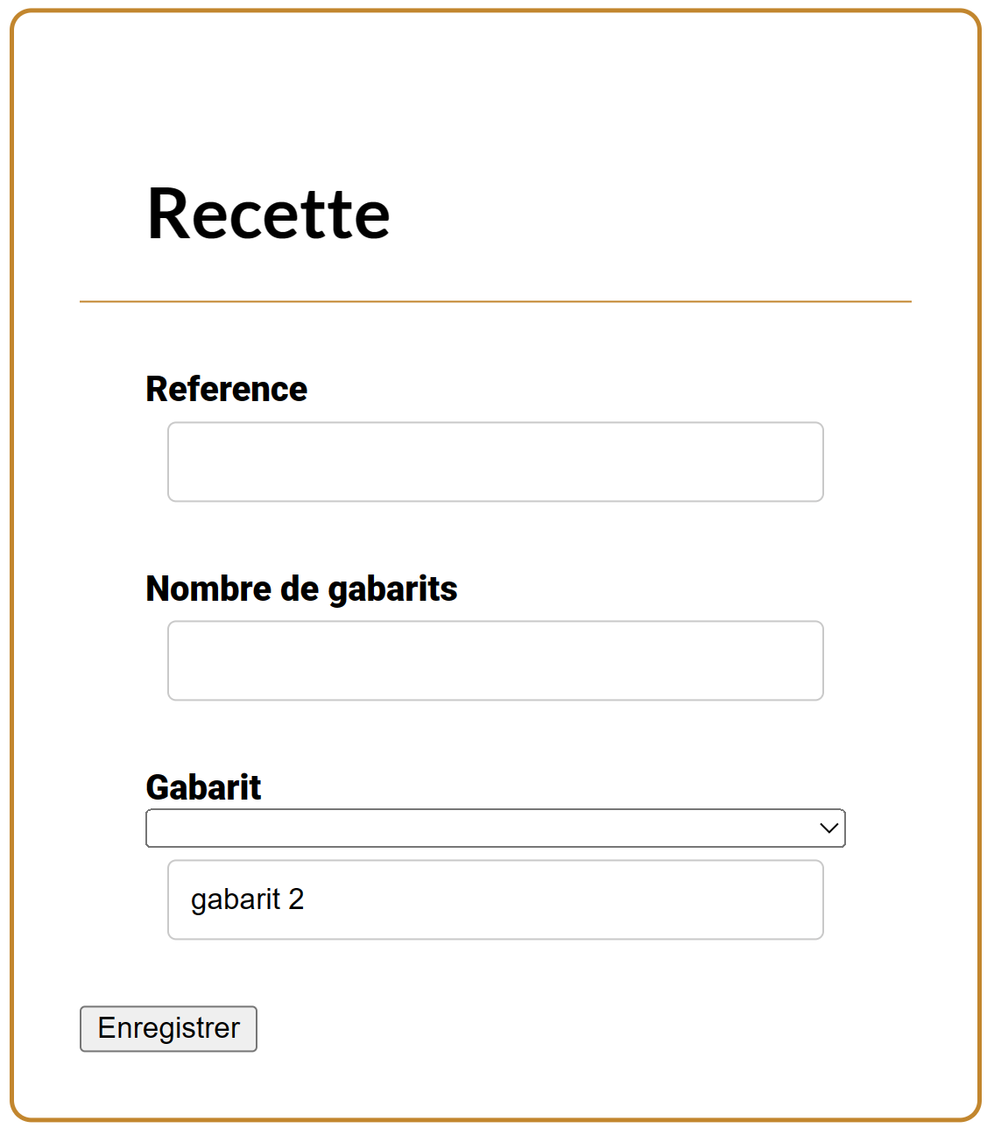
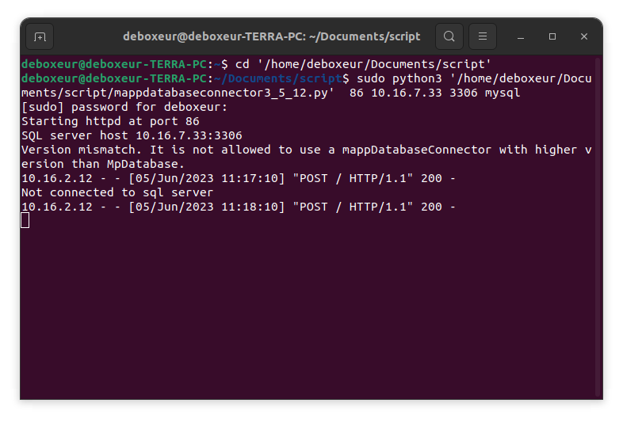
Problèmes encore présents
19
19

Slide 20

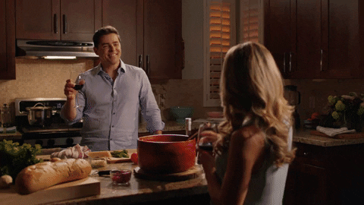
Présentation du système

